Slide 1
ADS软件下载与破解流程
助教 常晨
联系方式 15525057029

Slide 2
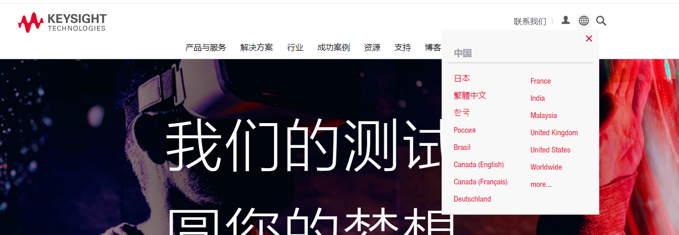
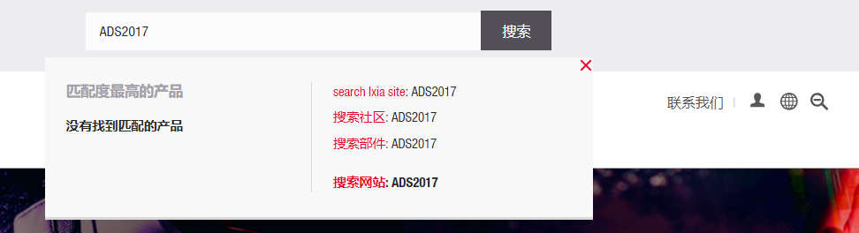
ADS软件下载
1、进入是德科技官网https://www.keysight.com/cn/zh/home.html
2、将搜索语言环境改为中文
3、在搜索界面输入ADS2017

Slide 3
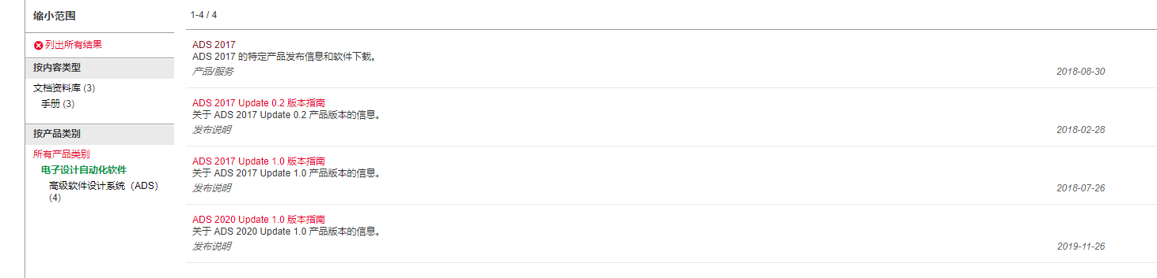
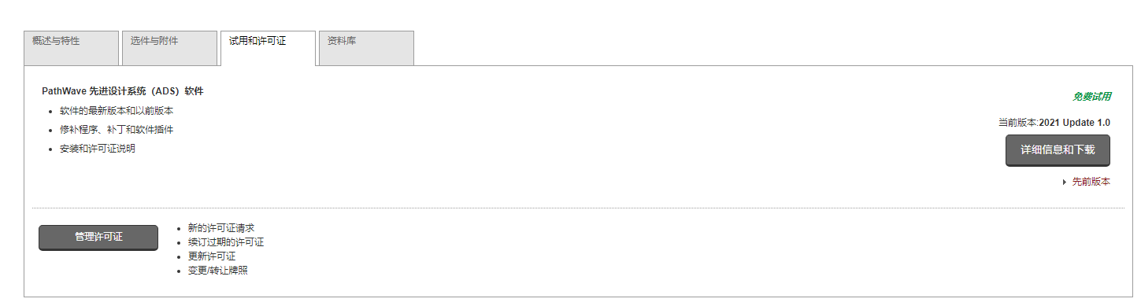
ADS软件下载
4、在搜索结果中选择ADS2017
5、在之后的搜索结果中选择试用许可证并点击先前版本

Slide 4
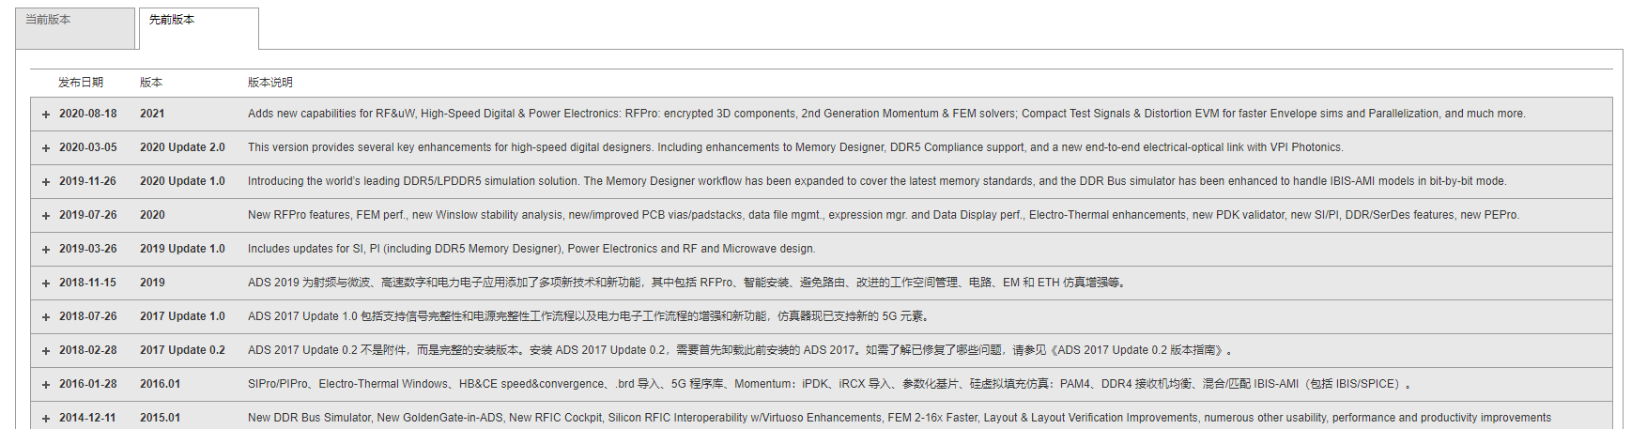
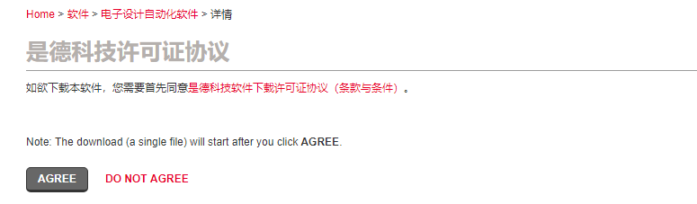
ADS软件下载
6、在先前版本中选择2017updata1.0并点击下载（注意你的电脑如果是32位无法下载，必须是win7以上操作系统，64位）
7、在稍后弹出的界面选择AGREE

Slide 5
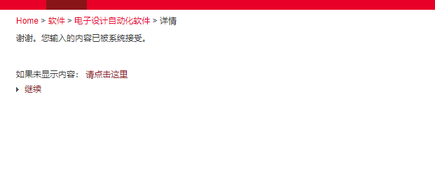
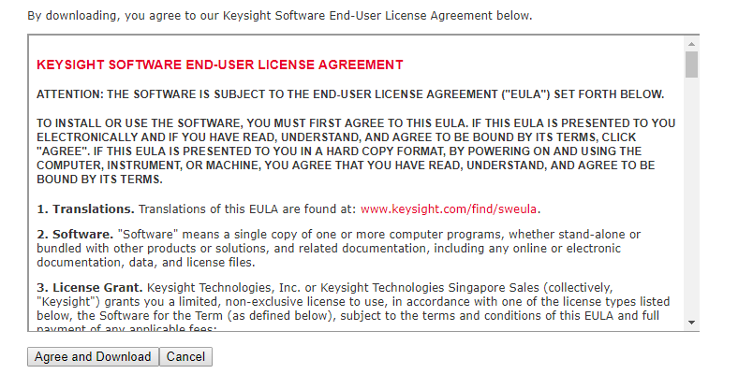
ADS软件下载
8、在之后的界面中选择请点击这里，并在下一个弹窗中选择Agree and Download

Slide 6
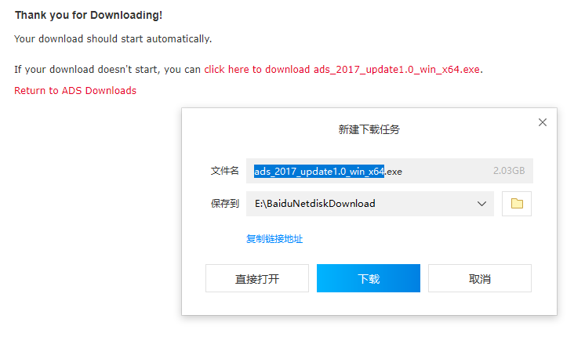
ADS软件下载
9、在下载界面选择你想要的将安装包下载到的地方后，等待下载即可

Slide 7
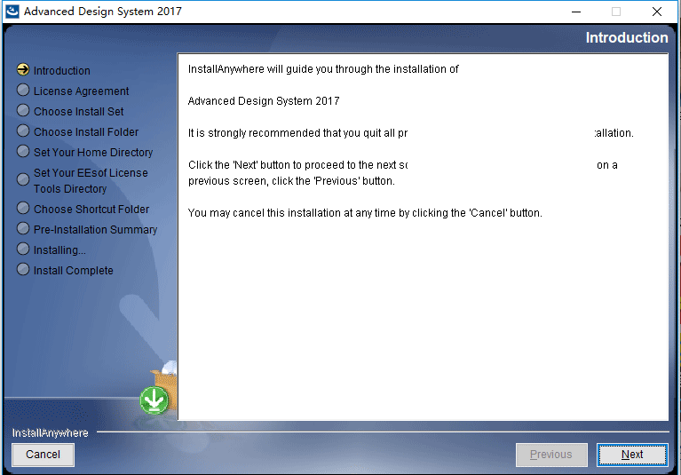
ADS软件安装
1、点击ADS2017updata安装包开始安装软件

Slide 8
ADS软件安装
2、注意在选择EEsof Licenses时，一定要选择在C盘；软件安装位置建议安装在其他盘，用户工程文件储存也建议安装在其他盘

Slide 9
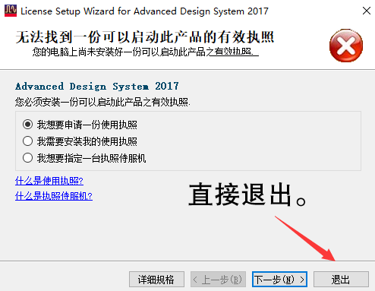
ADS软件安装
3、软件安装完成后，在桌面图标打开软件并关闭许可证安装向导窗口

Slide 10
ADS软件破解
3、从_SolidSQUAD_文件夹中选择EEsof_License_Tools文件夹复制，到许可证工具安装目录替换原文件夹，默认的路径C:\Program Files\Keysight\EEsof_License_Tools
4、从_SolidSQUAD_文件夹中选择ADS2017_Update1文件夹复制，到到软件安装路径替换原文件夹，默认的路径C:\Program Files\Keysight\ADS2017
5、替换之后，进入已经替换的 EEsof_License_Tools文件夹，找到“EEsof_License_Tools\bin\win32”，右键管理员身份运行”server_install.bat”安装服务，服务安装成功之后，双击_SolidSQUAD_文件夹中”ADS注册.reg”添加注册表。

Slide 11
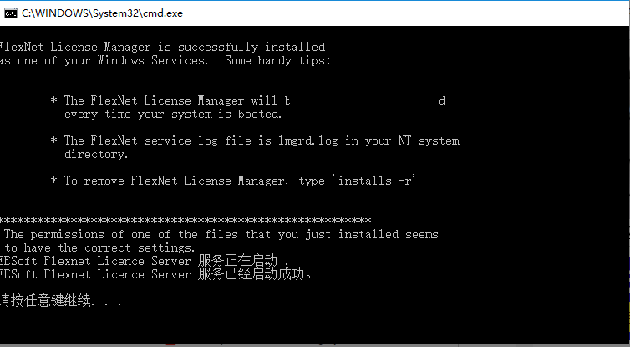
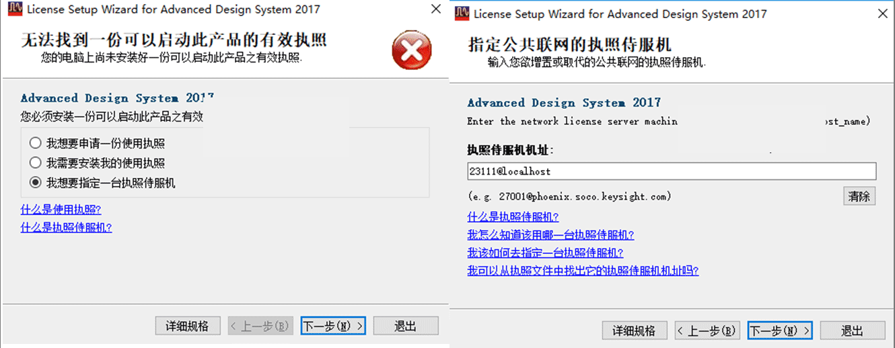
ADS软件破解
6、打开软件，在许可证配置界面，选择“我想要指定一台执照伺服机”，输入“23111@localhost”

Slide 12
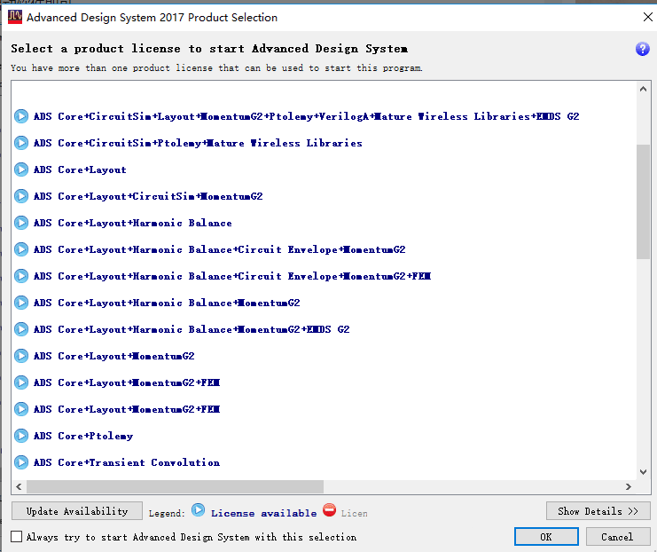
ADS软件破解
7、进入到如下界面后，选择默认选项点击ok，即可完成破解并开始使用ADS

Slide 13
破解未成功怎么办
1、首先仔细对照下载破解流程，是否下载了正确的版本，是否有步骤出错，仔细按照步骤再破解一次。
2、如果不是破解的问题，例如在安装licences文件过程中显示已经存在该文件，有可能你的电脑之前已经安装了其他安捷伦的软件，licences文件没有删除干净，建议通过程序搜索的方式删除licences相关软件。
3、在上一不中发现即使删除所有licences文件也还是无法正常安装，请尽快联系助教解决。Ps：以我的经验，大概率我会建议你重装系统
4、如果你安装不成功，不属于以上任何情况，请和周围安装成功的同学交流一下。

